Slide 1
Πολεοδομία και αρχιτεκτονική

Slide 2
531.Μέγαρα Υβλαία. 532. Η χώρα του Μεταποντίου.

Slide 3
533. Οικίες Μεγάρων. 534. Συρακούσες.

Slide 4
535. Νάξος.

Slide 5
536. Σελινούς

Slide 6
537. Μεταπόντιον

Slide 7
538. Σελινούς. Μέγαρο στην Ακρόπολη. Τέλη 7ου αι. π.Χ.

Slide 8
539α. Ναός του Απόλλωνα, Συρακούσες. 560 π.Χ.

Slide 9
539β. Ναός του Απόλλωνα στις Συρακούσες: πρόσοψη.

Slide 10
539γ. Οι κίονες του ναού του Απόλλωνα

Slide 11
539δ. Ερείπια του ναού του Απόλλωνα.

Slide 12
540. Συρακούσες, Αθήναιον.

Slide 13
541. Oι ναοί στην ακρόπολη του Σελινούντα: F, E, G, O, A, C, D. 542. Όψη της Ακρόπολης του Σελινούντα

Slide 14
543. Σελινούς. Ο ναός C και ο ναός Υ

Slide 15
544α. Ναός C στην Ακρόπολη του Σελινούντα

Slide 16
544β. Ναός C.

Slide 17
544γ. Η πρόσοψη του ναού C.

Slide 18
544δ. Ναός C στην Ακρόπολη του Σελινούντα

Slide 19
544ε. Όψη από τα Βόρεια.

Slide 20
545στ-545ζ. Αέτωμα και μετόπη του ναού C.

Slide 21
546. Κεραμώσεις: σίμη, καταιείτειος σίμη και γείσον.

Slide 22
547. Σελινούς, ναός F (530)

Slide 23
548. Σελινούς, ναός F (530). Πρόσοψη και ανωδομή

Slide 24
549. Αναπαράσταση της ανωδομής του μικρού περίπτερου ναού Υ: 560-550

Slide 25
550. Σελινούς, ναός G: ο ναός του Απόλλωνα. 520 π.Χ.

Slide 26
551. Σελινούς, ναός G

Slide 27
552. Λείψανα του ναού G.

Slide 28
553. Ακράγας, ναός Α ή ναός του Ηρακλή: 500 π.Χ. 554. Ακράγας, ναός της Δήμητρας κάτω από την εκκλησία του San Biagio. Αρχές του 5ου αι.

Slide 29
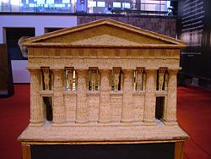
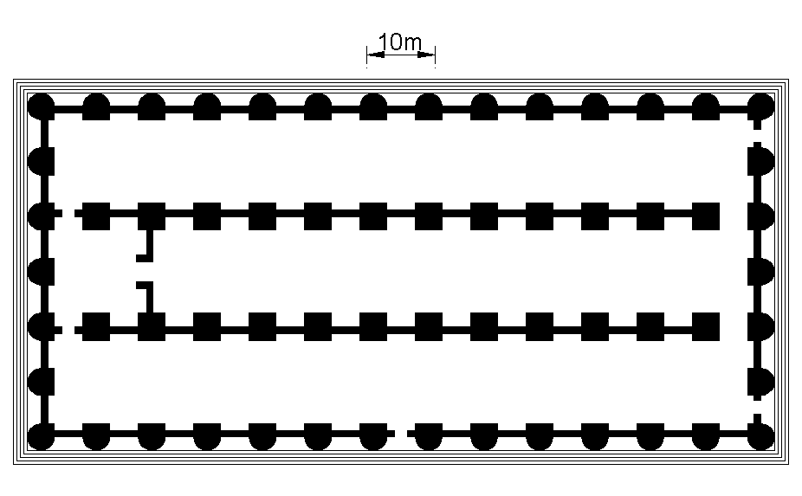
555. Ολυμπιείον Ακράγαντα

Slide 30
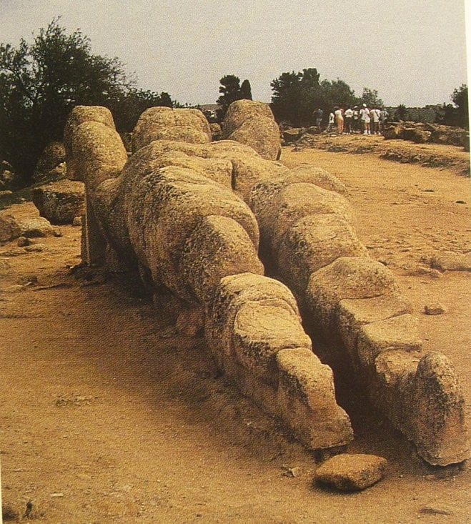
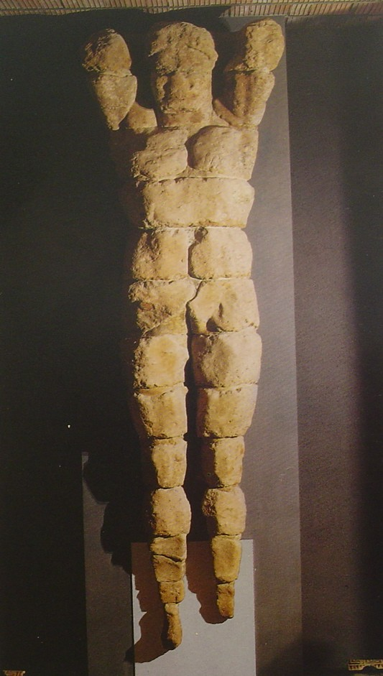
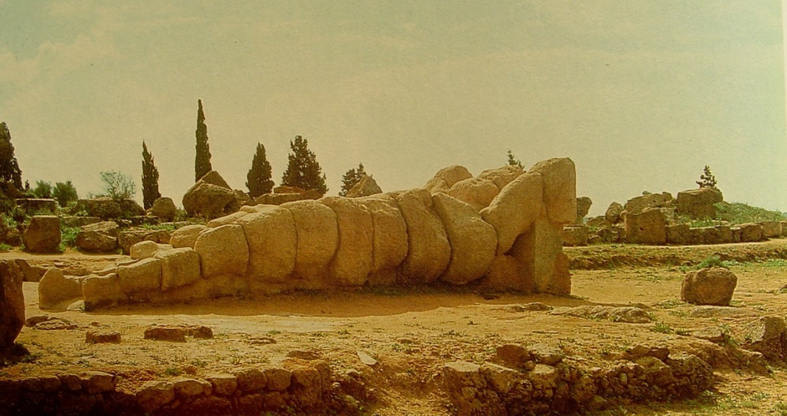
556. Ολυμπιείον του Ακράγαντα

Slide 31
557. Ο ναός F ή της Ομονοίας.

Slide 32
558. Ο ναός της Ομόνοιας

Slide 33
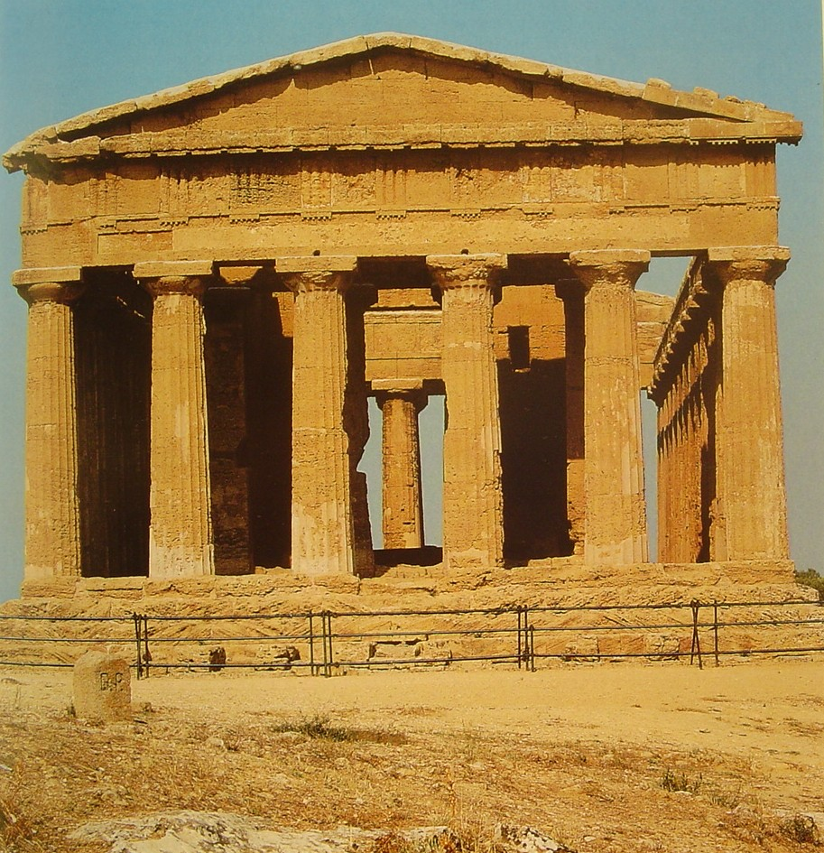
559. Ναός της Ομονοίας

Slide 34
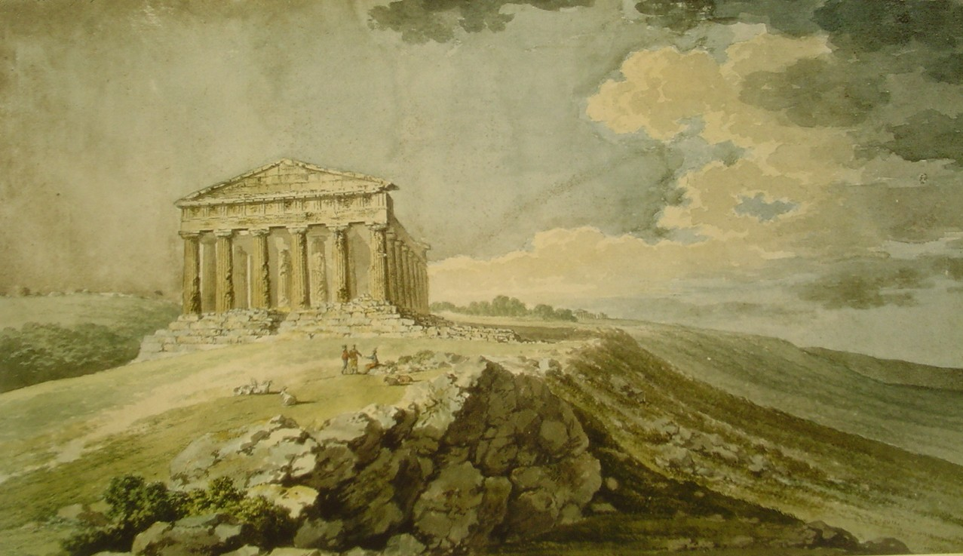
560. Ναός της Ομονοίας

Slide 35
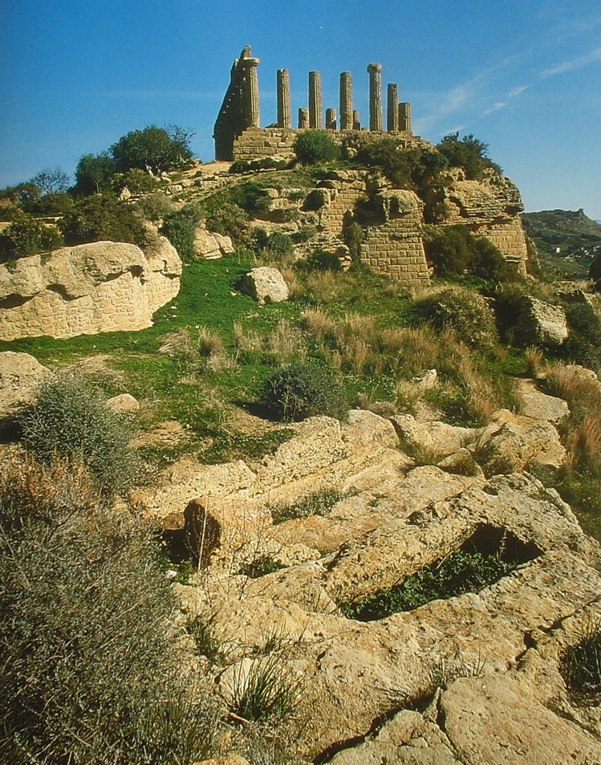
561. Ναός της Ήρας Λακινίας

Slide 36
562. Ο ναός στην Εγέστα.

Slide 37
563-564. Εγέστα

Slide 38
565α-β. Αγορά της Ποσειδωνίας. Ιερό της Ήρας: οι ναοί Ι και ΙΙ (Βασιλική και ο λεγόμενος ναός του «Ποσειδώνα»)

Slide 39
566. Οι τρεις ναοί της Ποσειδωνίας: Ήρας Ι (Βασιλική), Αθηνάς (Δήμητρας) και Ήρας ΙΙ (« Ποσειδώνα»)

Slide 40
567. Ποσειδωνία. Βασιλική.

Slide 41
568. Ποσειδωνία. Σχεδιαστική αναπαράσταση της Βασιλικής.

Slide 42
569. Ποσειδωνία, ναός της Ήρας Ι (Βασιλική)

Slide 43
570. Ποσειδωνία, ναός της Ήρας Ι (Βασιλική)

Slide 44
571α-β. Ποσειδωνία, ναός της Ήρας Ι (Βασιλική)

Slide 45
572α-β. Ποσειδωνία, ναός της Ήρας Ι (Βασιλική)

Slide 46
573. Ποσειδωνία, ναός της Αθηνάς

Slide 47
574-575. Ναός της Αθηνάς.

Slide 48
576-577. Ναός της Αθηνάς: ύστερη αρχαϊκή περίοδος.

Slide 49
578. Ναός της Αθηνάς: ύστερη αρχαϊκή περίοδος.

Slide 50
579α-β. Ναός της Αθηνάς: ύστερη αρχαϊκή περίοδος.

Slide 51
580α.-γ. Ναός της Αθηνάς: ύστερη αρχαϊκή περίοδος. Ιωνικό κιονόκρανο στον πρόναο, σίμη και κυμάτιο πάνω από την τρίγλυφο.

Slide 52
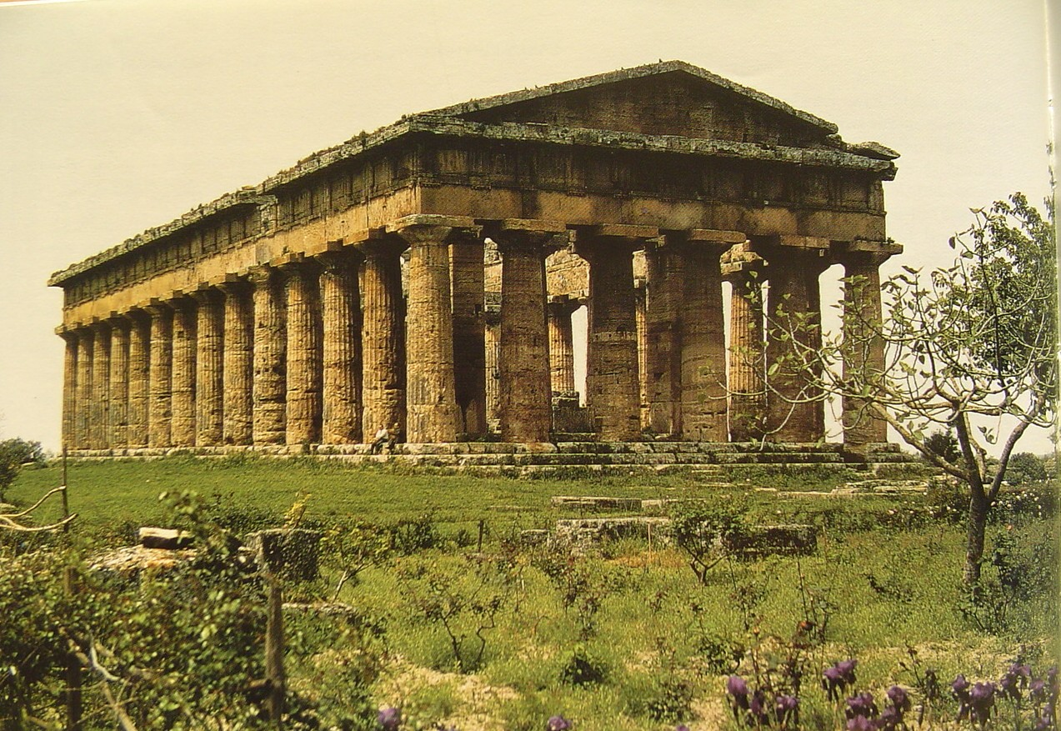
581. Ναός του «Ποσειδώνα»

Slide 53
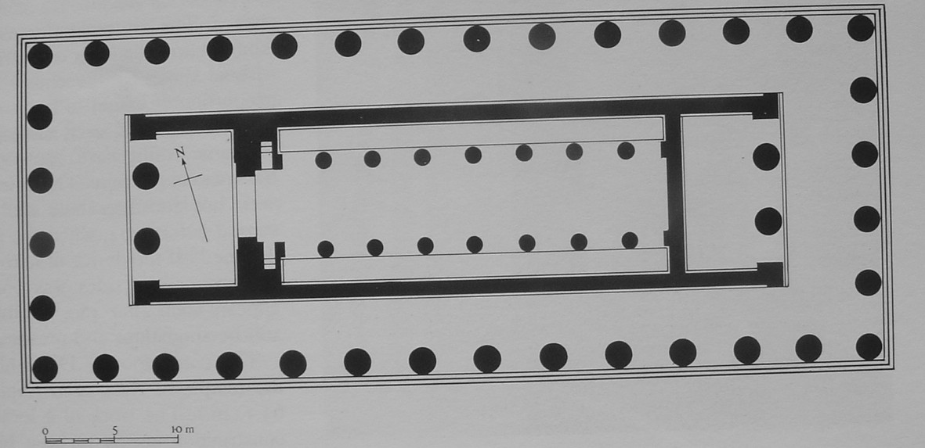
582. Ναός του «Ποσειδώνα».

Slide 54
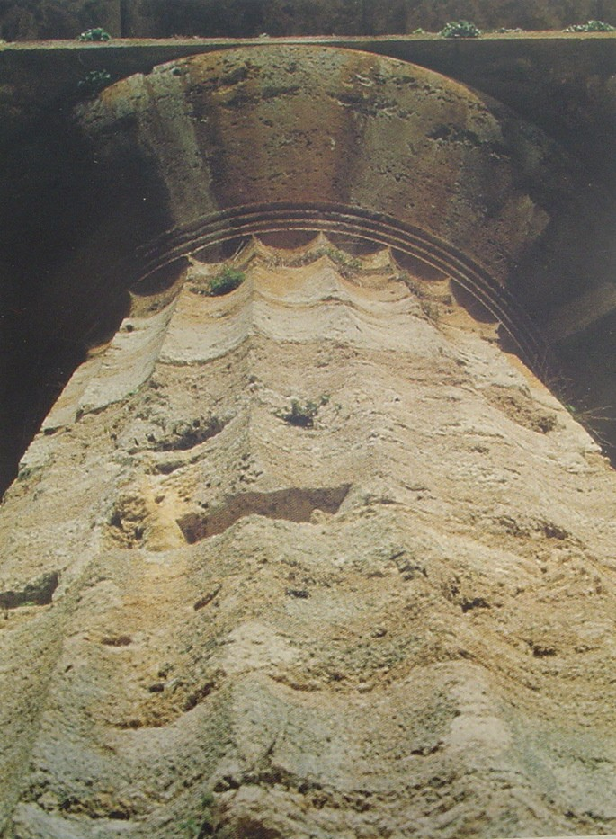
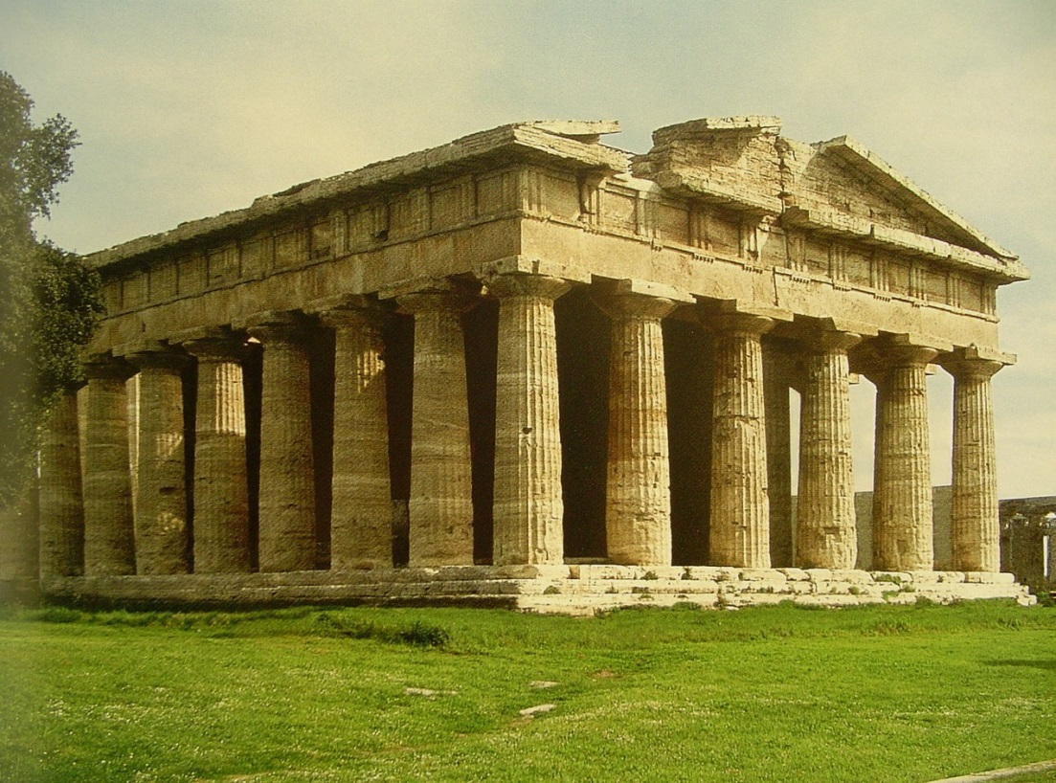
583. Ναός του «Ποσειδώνα»

Slide 55
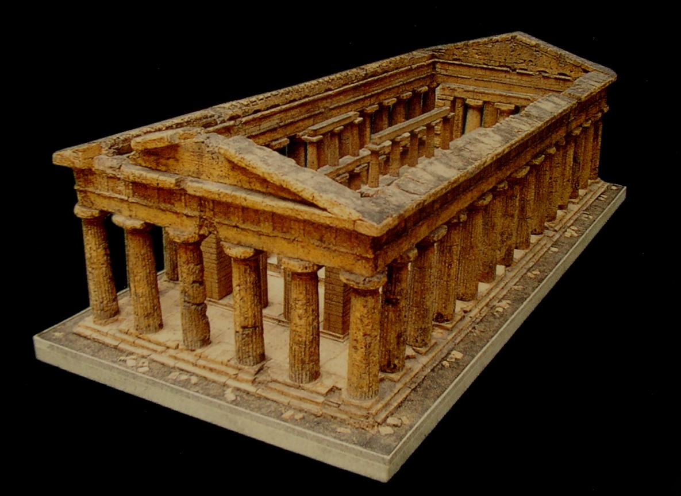
584. Τρισδιάστατο πρόπλασμα.

Slide 56
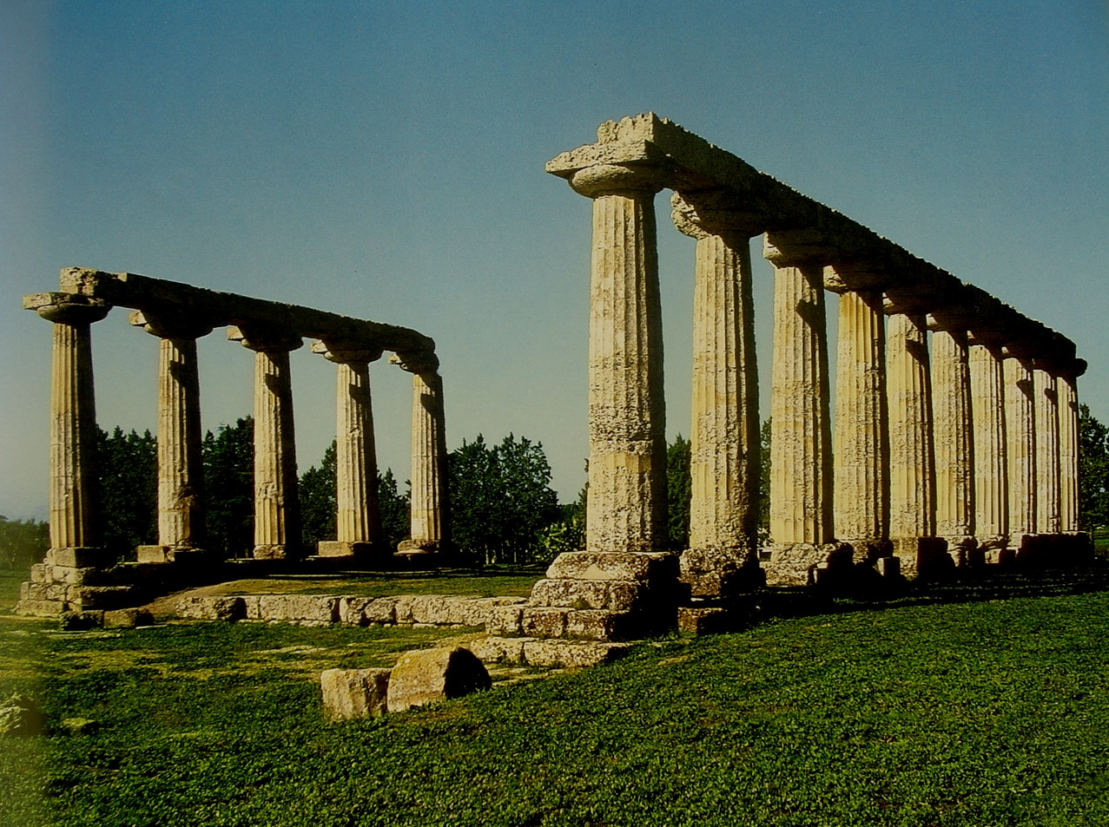
585. Μεταπόντιον, tavole palatine

Slide 57
586. Μεταπόντιο, ναός Α

